Slide 1

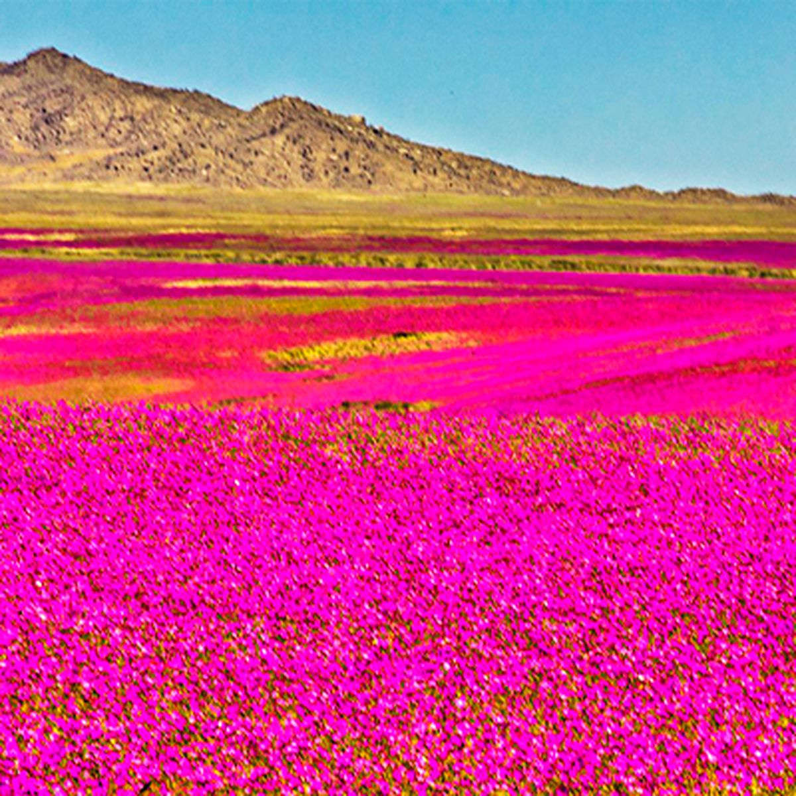




LAS FLORES
DEL DESIERTO
DE ATACAMA

Slide 2
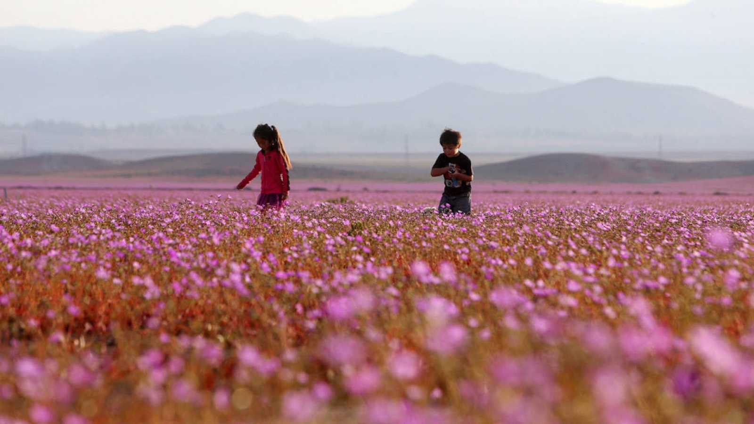
LAS FLORES DEL DESIERTO DE ATACAMA

Slide 3
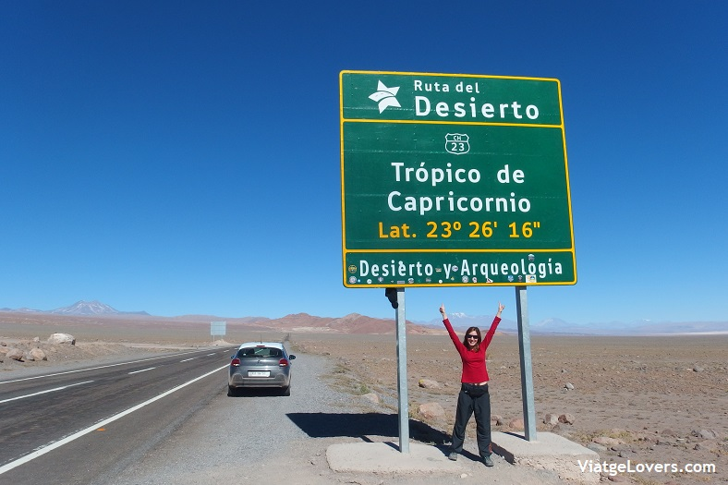

Slide 4
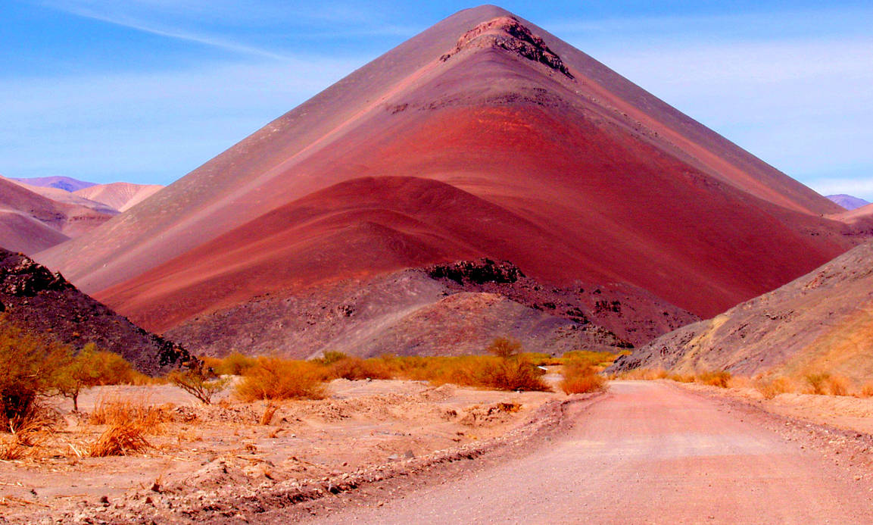

Slide 5
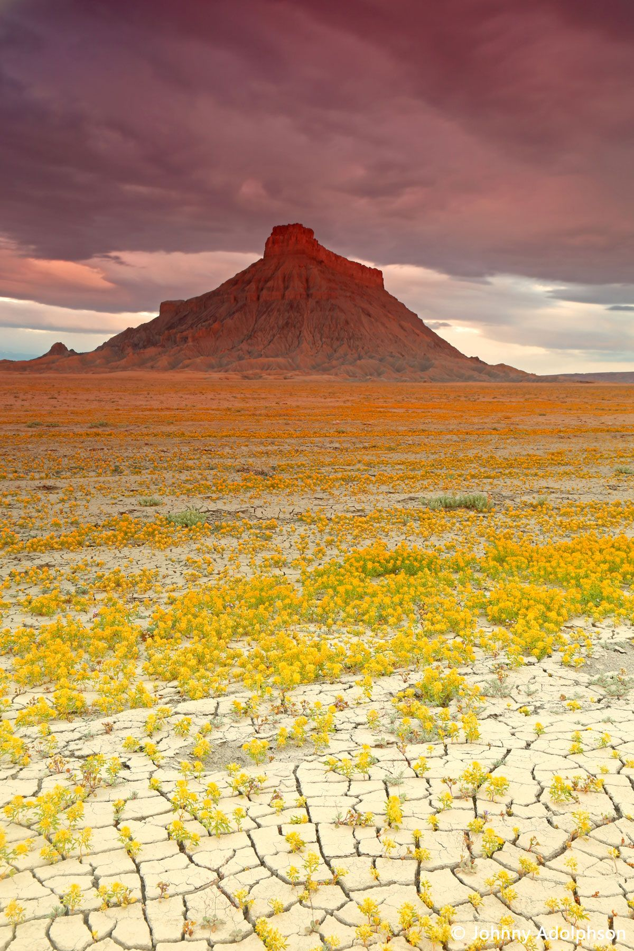

Por qué tiene tantas flores el desierto de Atacama, el lugar más seco del planeta

Slide 6
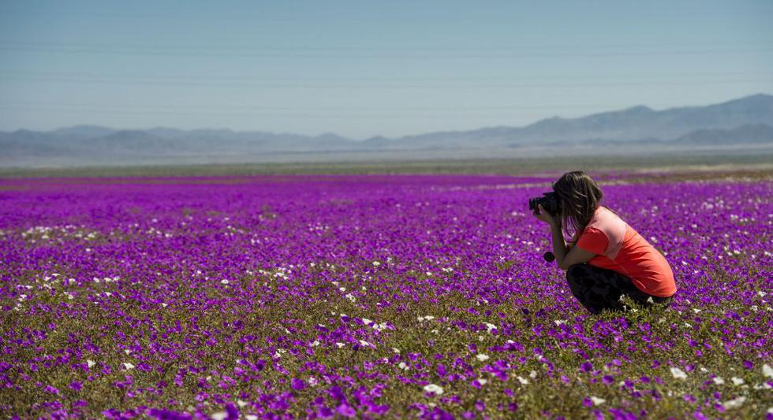

Slide 7
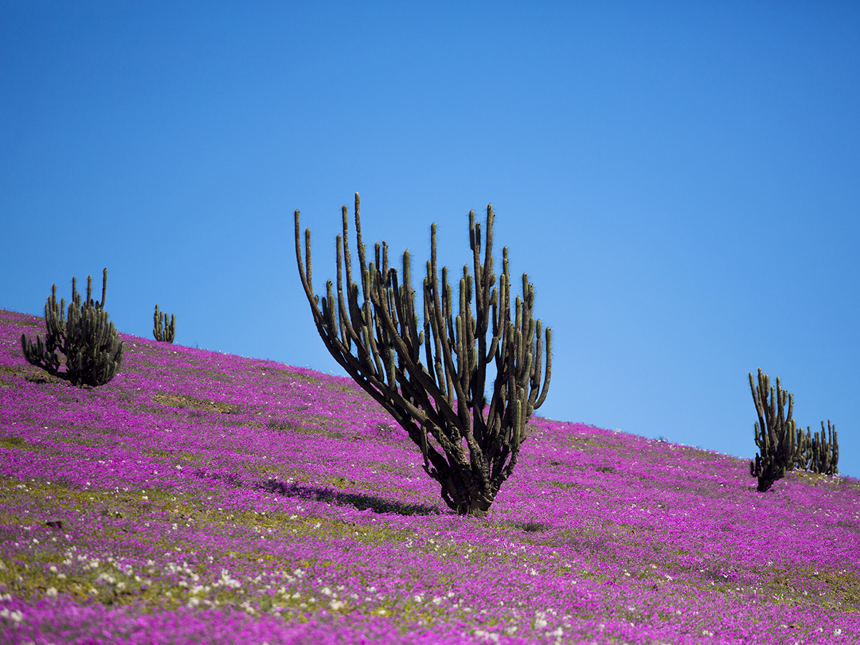

Slide 8
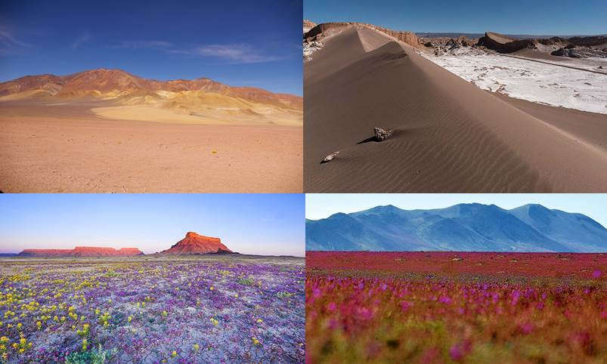

Slide 9
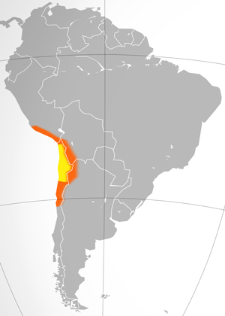
El Desierto de Atacama se encuentra en Chile principalmente, aunque debido a su gran extensión, Bolivia, Argentina, e incluso Perú, también tienen zonas que pertenecen a este gran desierto.
Tiene una superficie aproximada de 105.000 km2.​ Tiene una longitud de casi 1.600 km y un ancho máximo de 180 km. Por el lado oeste, está delimitado por el océano Pacífico, mientras que al este, se encuentra la cordillera de los Andes.

Slide 10
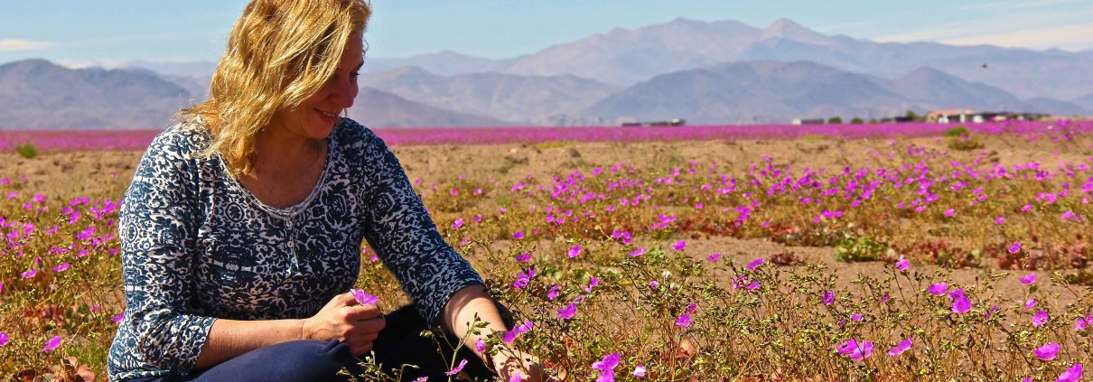

Slide 11
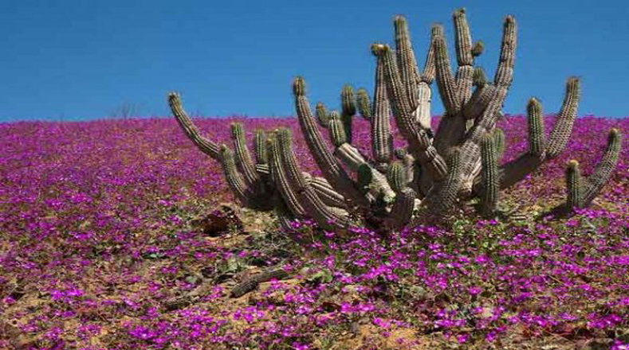

Slide 12
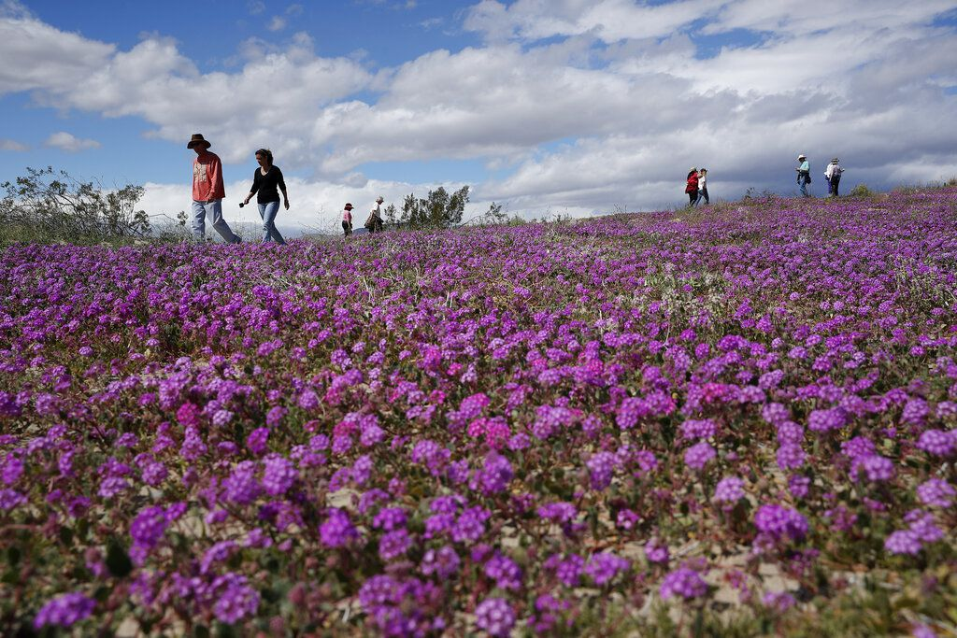

Slide 13
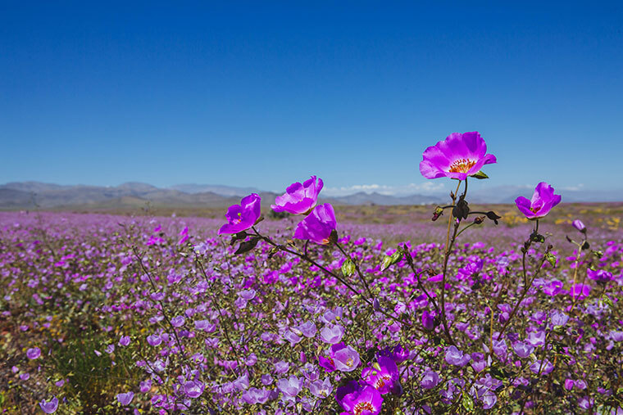

Slide 14
El desierto de Atacama, el más seco del mundo
El desierto de Atacama tiene la "virtud" de ser el desierto más seco del mundo. Un lugar generalmente inhóspito en el que aun así encontramos vida. Te contamos algunos detalles y curiosidades de este impresionante paraje.
El desierto de Atacama es una meseta desértica en América del Sur. Cubre una franja de tierra de 1.600 km en la costa del Pacífico, al oeste de la Cordillera de los Andes. Debido a su aridez, está considerado el desierto más seco del mundo.

Slide 15
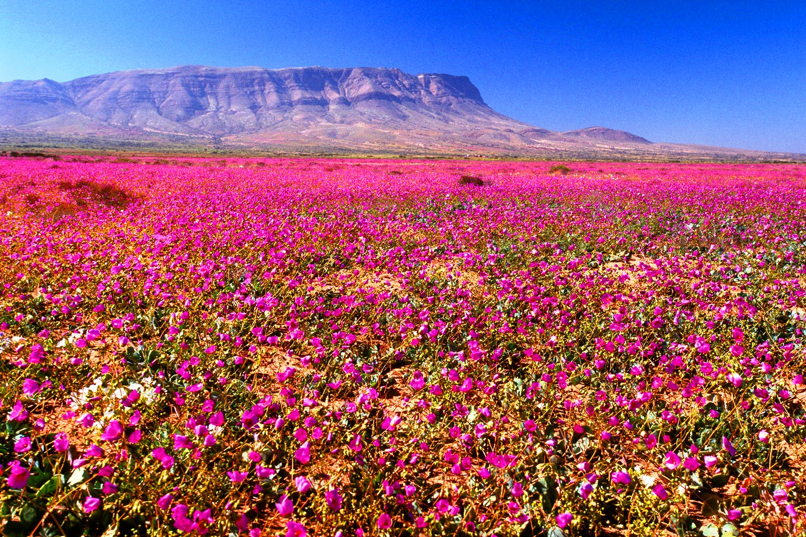

Slide 16
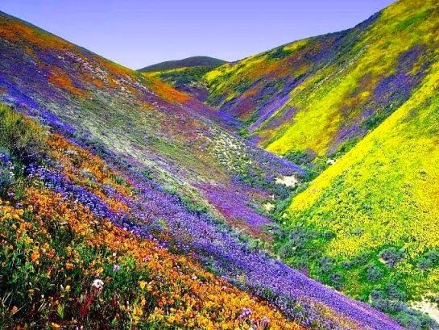

Slide 17
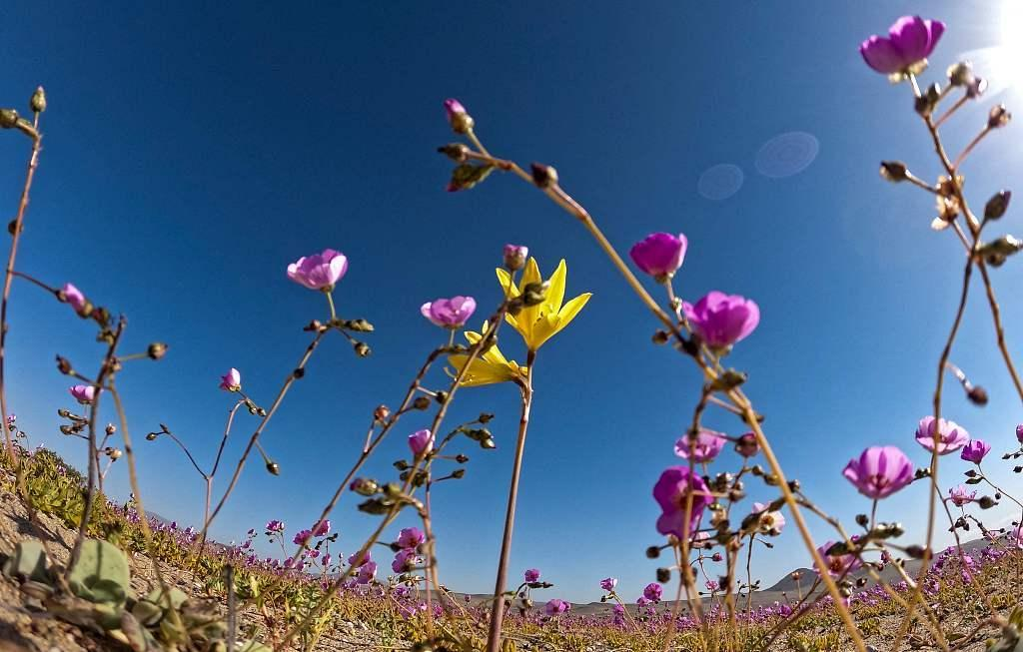

Slide 18
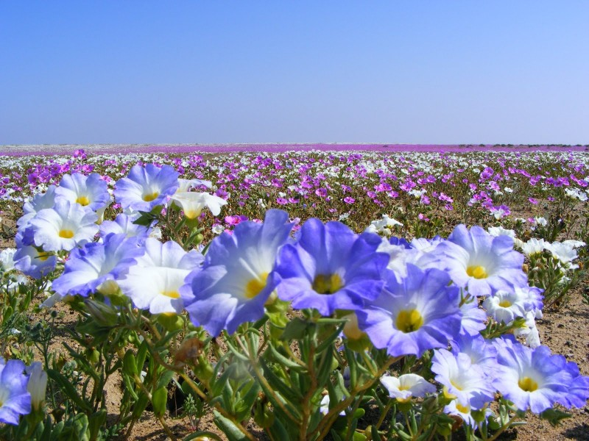

Slide 19
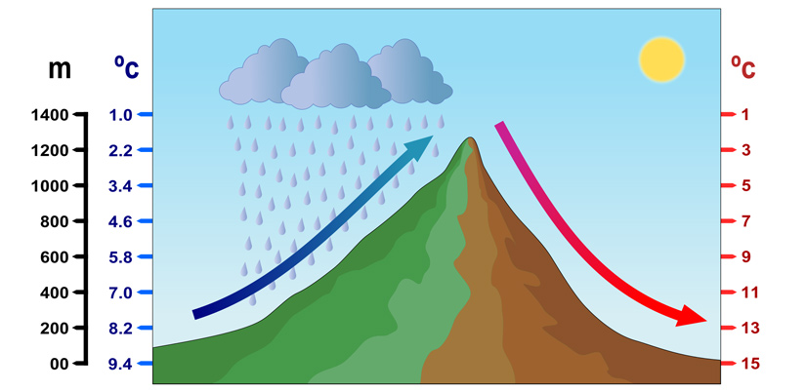
El desierto más seco del mundo, sólo recibe precipitaciones varias veces cada 10 o 20 años.

Slide 20
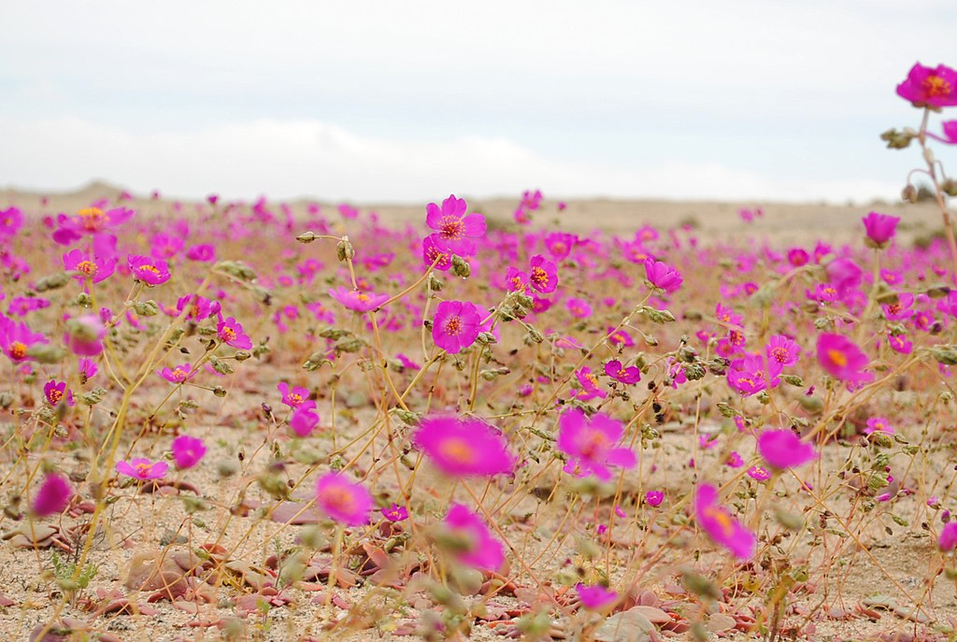

Slide 21
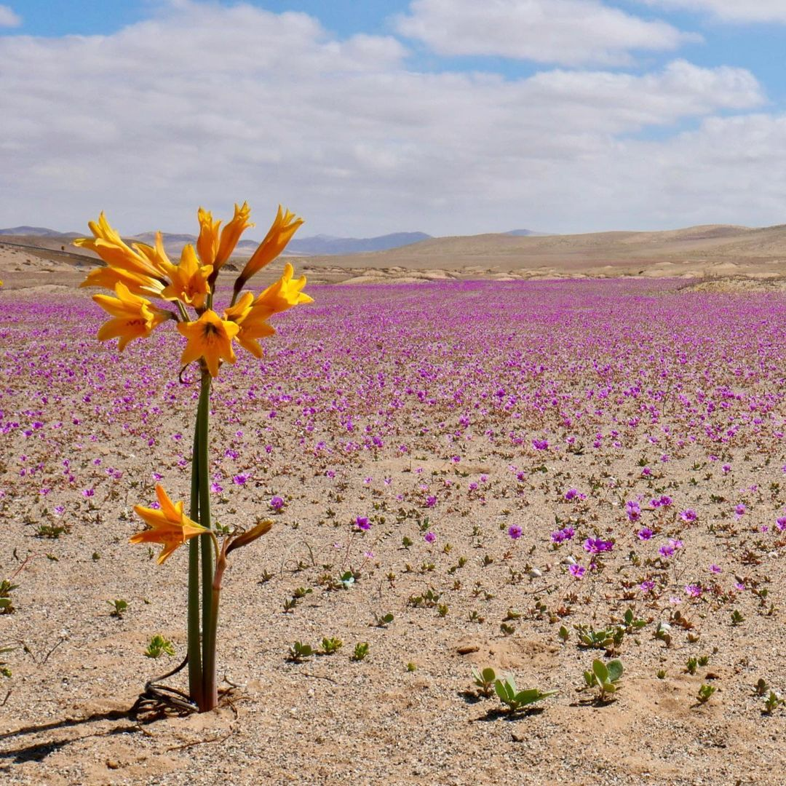

Slide 22
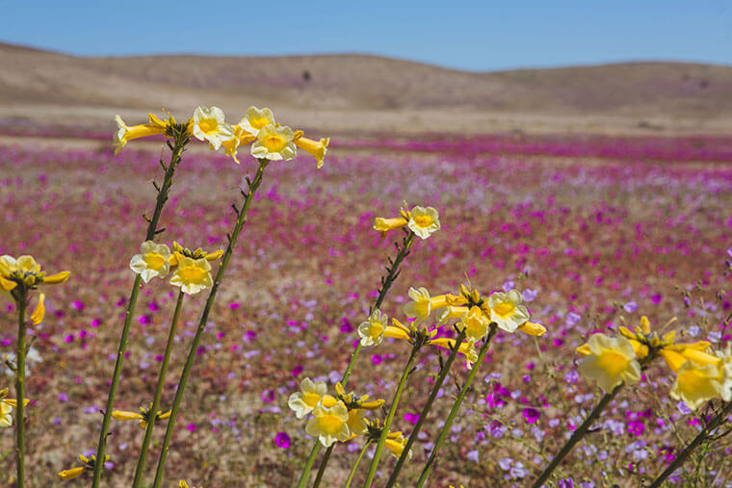

Slide 23
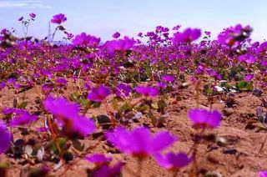

Slide 24
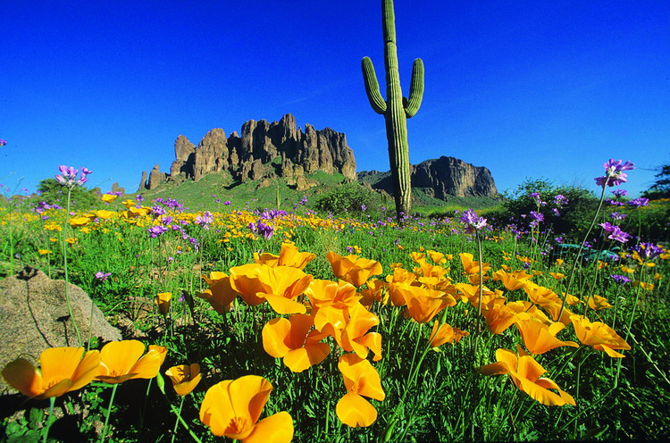

Slide 25
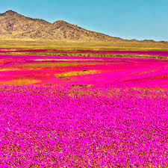
Es el desierto más seco del mundo que impresiona a los visitantes con un paisaje que combina volcanes, salares y aguas termales.
Pero en esta ocasión la zona costera y sur del Atacama se ha convertido también en una amplia alfombra de flores de todos colores.
¿Cómo es posible esto en el lugar más seco del planeta?

Slide 26
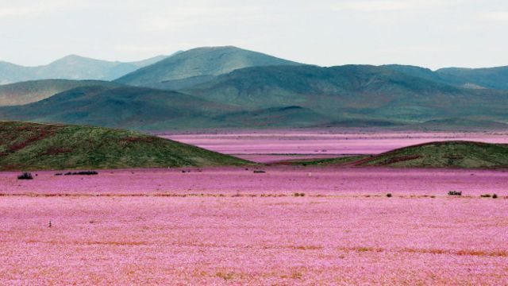

Slide 28
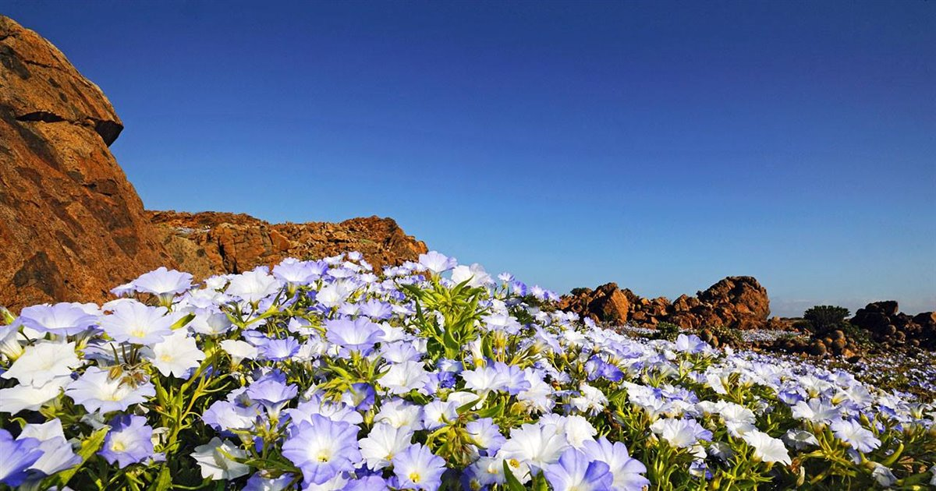

Slide 29
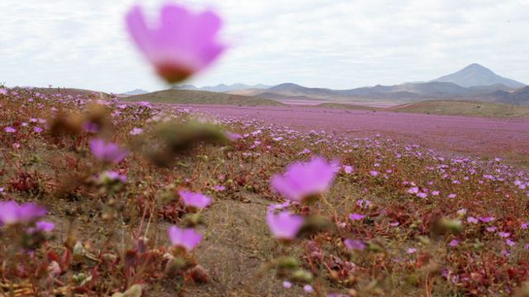

Slide 30
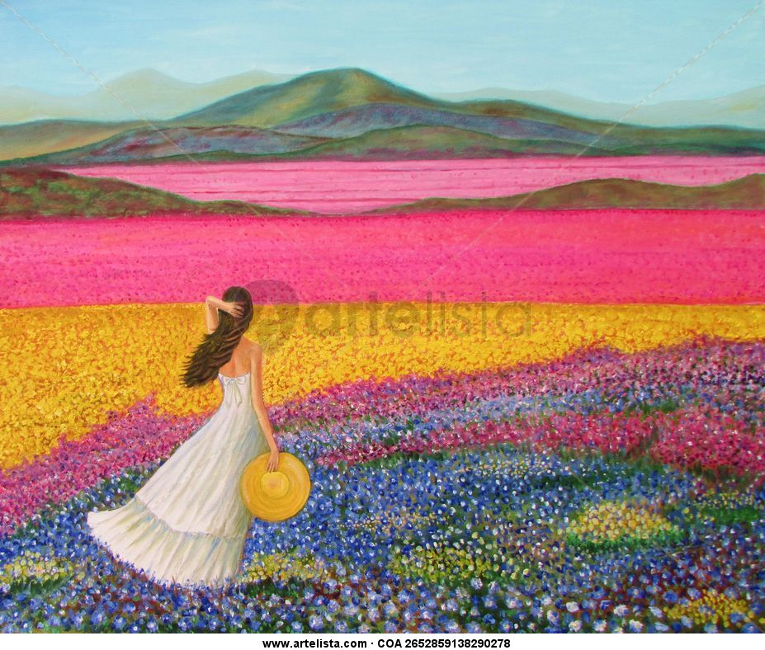
En el suelo desértico existe un banco de semillas naturales que se mantiene latente y cobra vida con las lluvias.
El desierto florido es, de hecho, un fenómeno habitual.

Slide 31
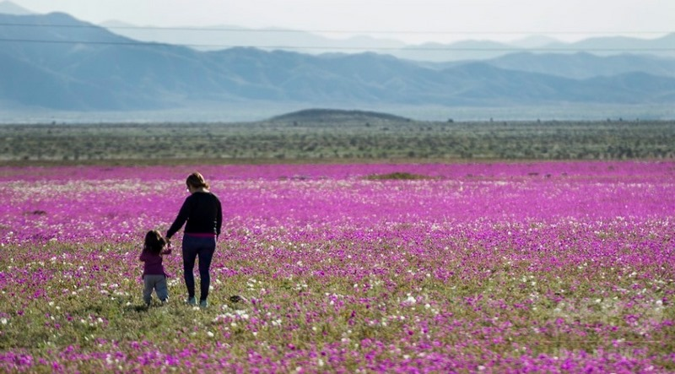

Slide 32
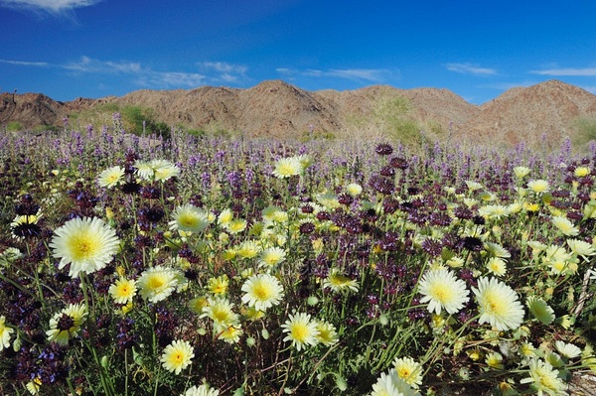

Slide 33
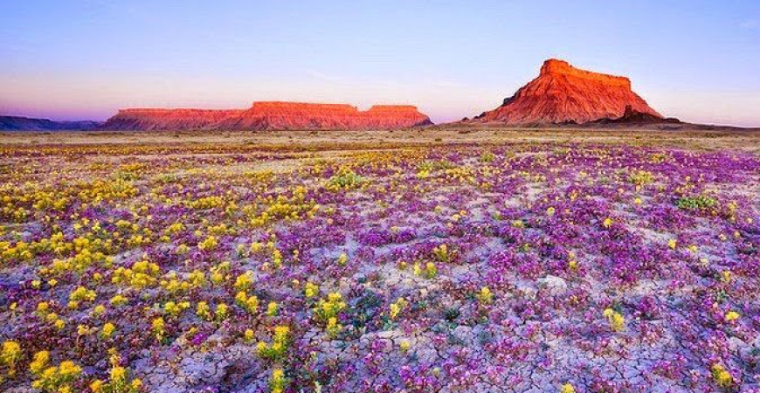

Slide 34
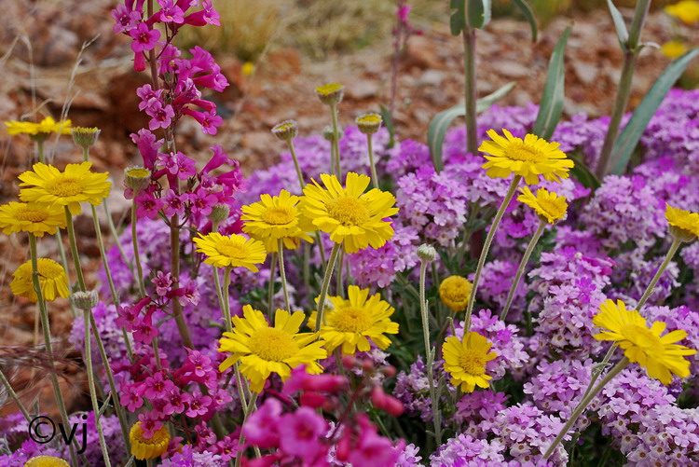

Slide 35
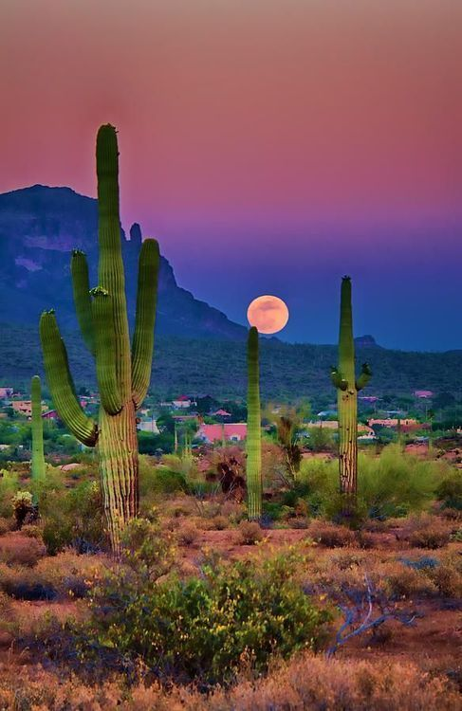
Pero, según lo expertos, el de este año es el florecimiento más espectacular en casi dos décadas.
Y según dijo a BBC Mundo Carina Martínez, investigadora del Banco de Semillas del Instituto de Investigaciones Agropecuarias (Inia) de Chile, eso lo convierte en algo bastante especial.
"Esto sólo ocurre cuando el fenómeno de El Niño altera el patrón de lluvias", dijo a BBC Mundo Carina Martínez.

Slide 36
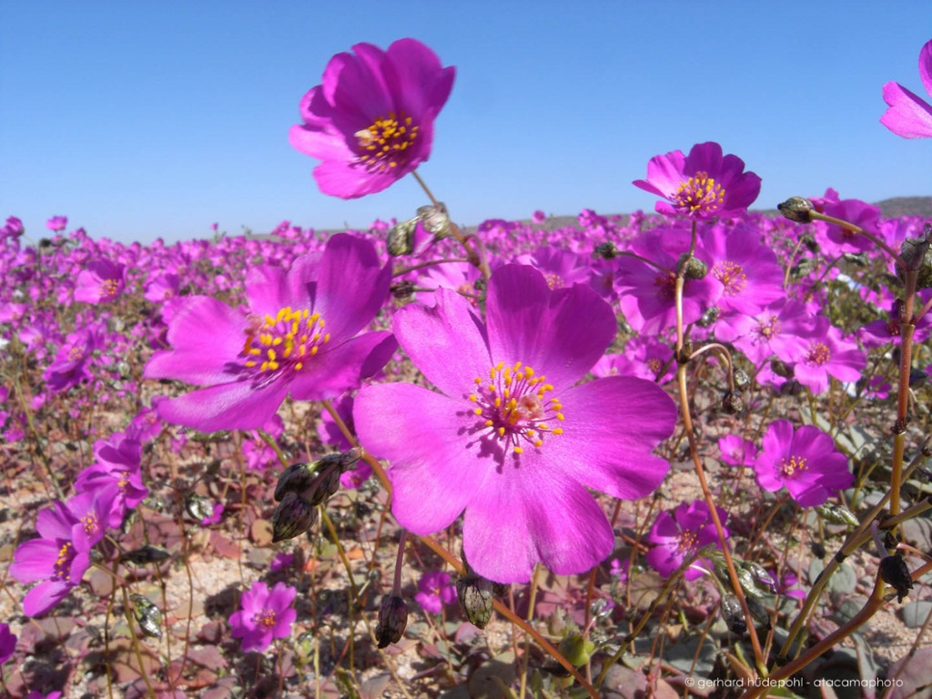

Slide 37
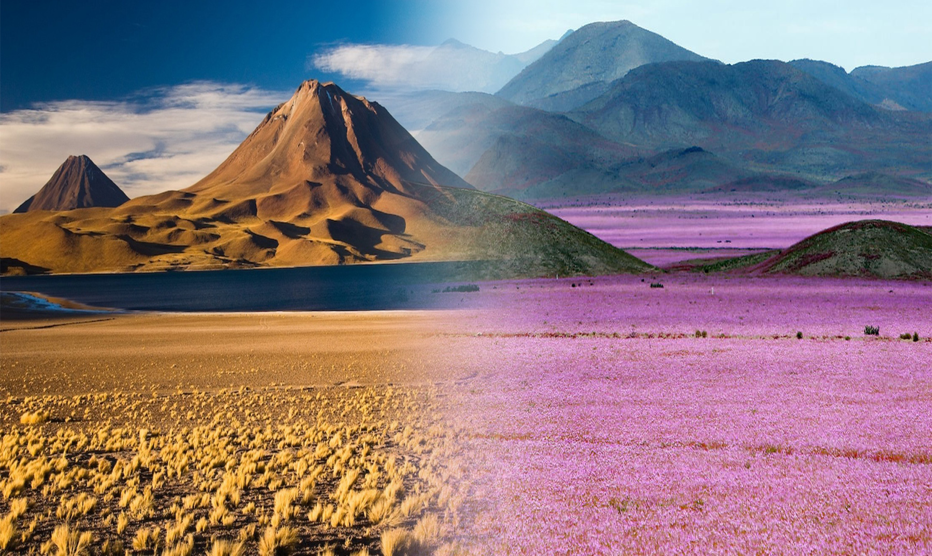

Slide 38
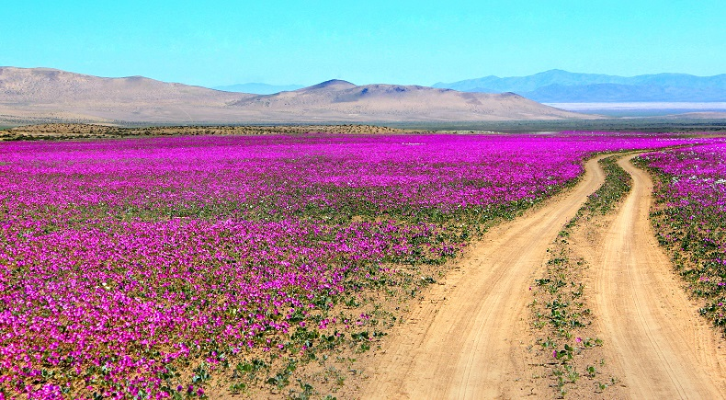

Slide 39
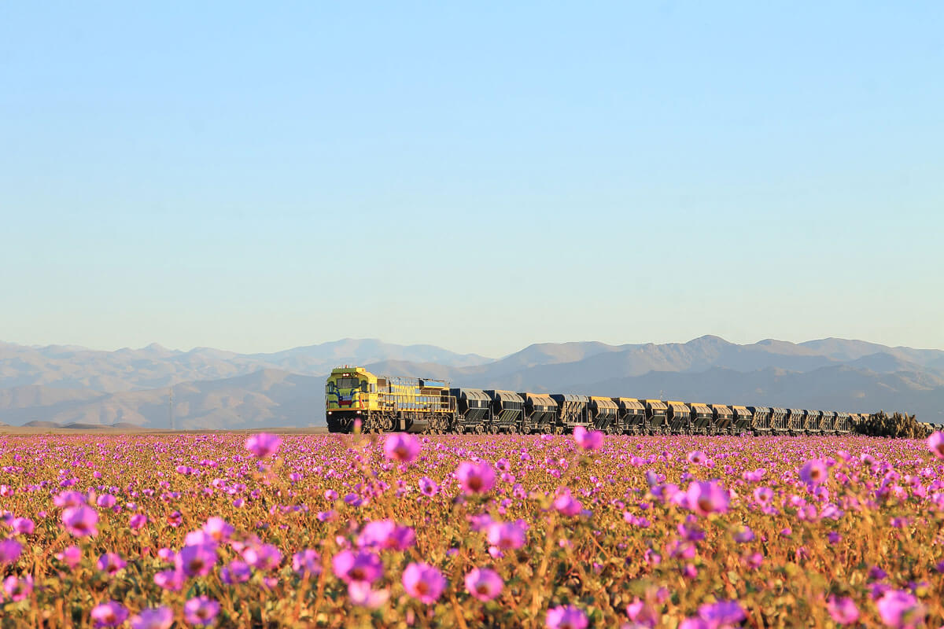

Slide 40
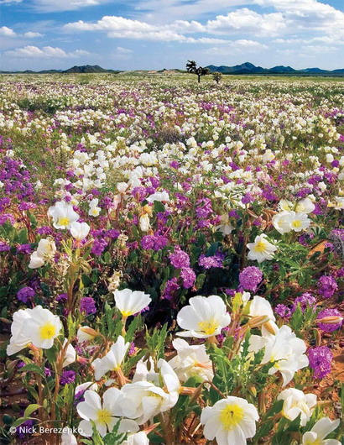
La última vez que ocurrió un fenómeno similar fue en 1997.
Y, efectivamente, este año ha caído mucha lluvia en el desierto, donde prácticamente nunca hay precipitaciones.
Y esto ha permitido la germinación de los bancos de semillas naturales que se encuentran en estado latente en el sur del desierto, creando un tapiz de intensos colores.

Slide 41
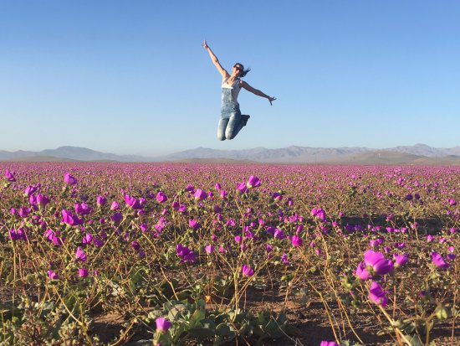

Slide 42
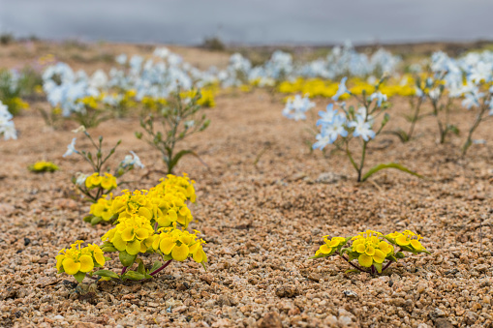

Slide 44
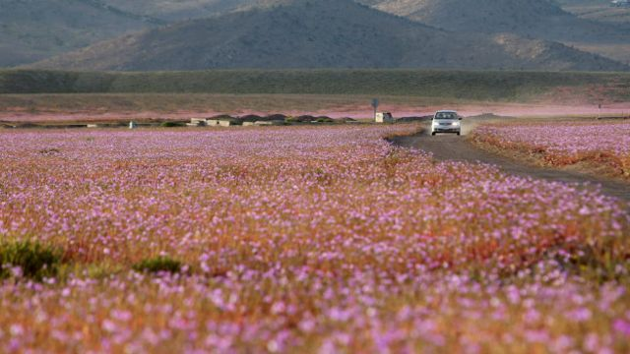

Slide 45
La abundante lluvia, sin embargo, no es el único factor detrás del espectáculo.
Según los expertos de la Inia, la ausencia de heladas también ha sido decisiva para mantener la floración.

Slide 46
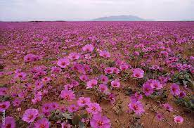

Slide 48
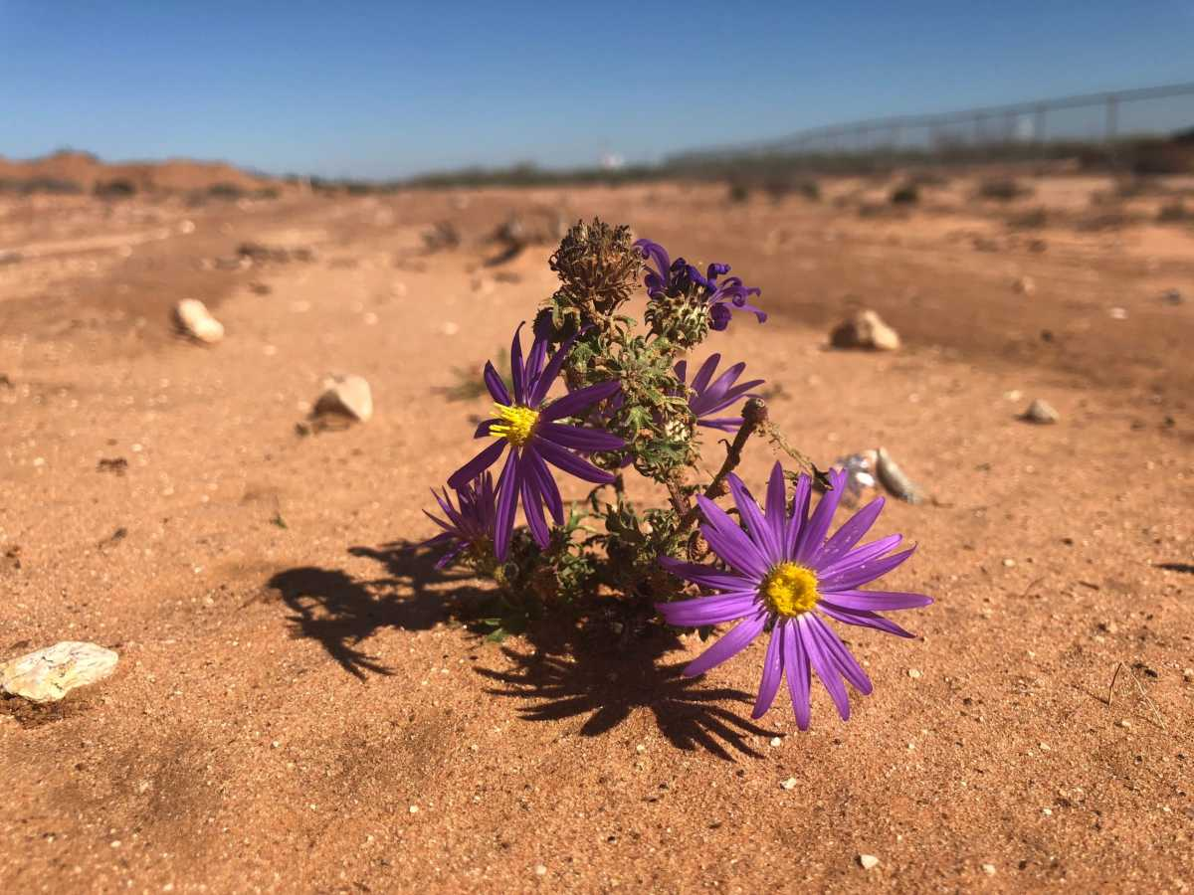
"Es una maravilla que esas semillas que están en el suelo en estado latente de repente cobren vida“.
"Es algo increíble que estas semillas resistan condiciones tan extremas y florezcan cuando viene algo de lluvia“.

Slide 49
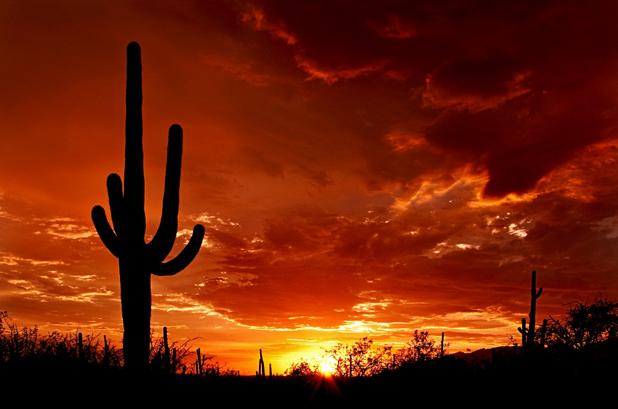

Slide 50


Hoy es viernes, 17 de junio de 2022
Ahora mismo son las 17:46 horas.
Un fuerte
abrazo,
que tengas
un buen día

Slide 51







¿Te ha gustado?
Puedes ver más entrando
Aquí
Además puedes recibir powerpoints en tu correo electrónico suscribiéndote aquí:

